Slide 1



基本信息
姓名 | 李华康 | 籍贯 | 湖北
生日 | 1997.11.01 | 民族 | 汉族
教育背景
2015.09-2019.6 | 武汉大学 电气工程专业 学士 | GPA：3.69/4.0 保研
2019.09-今 | 中国科学院大学 电力电子专业 硕士 | GPA：3.67/4.0
中国科学院 电工研究所 高功率密度电气驱动技术研究部
导师 宁圃奇 研究员

Slide 2
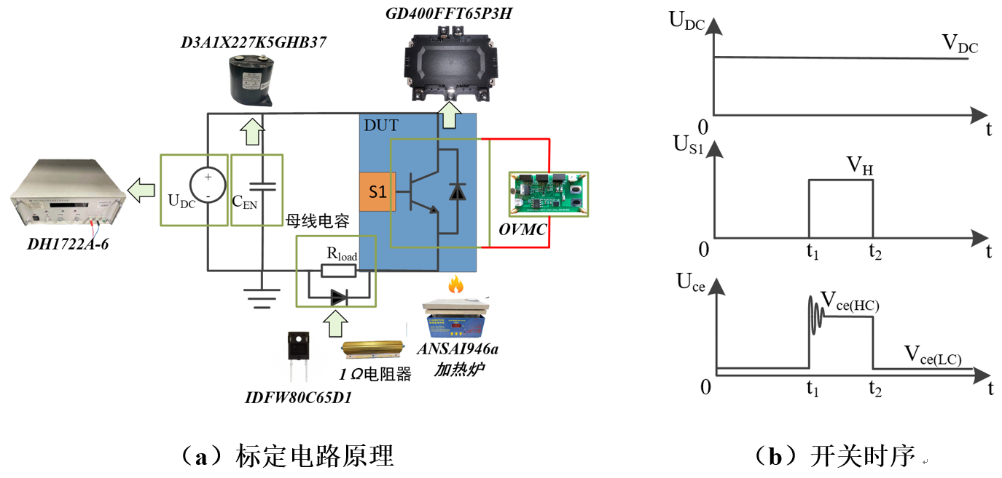
550kW 电机控制器功率模块结温在线监测
1. 论证饱和导通压降法结温在线监测方案的合理性和可行性;
2. 开发与调试导通压降的测量电路;
3. 结温标定与模型离线验证;
4. 在线验证。
IGBT结构
结温标定方法
标定结果

Slide 3
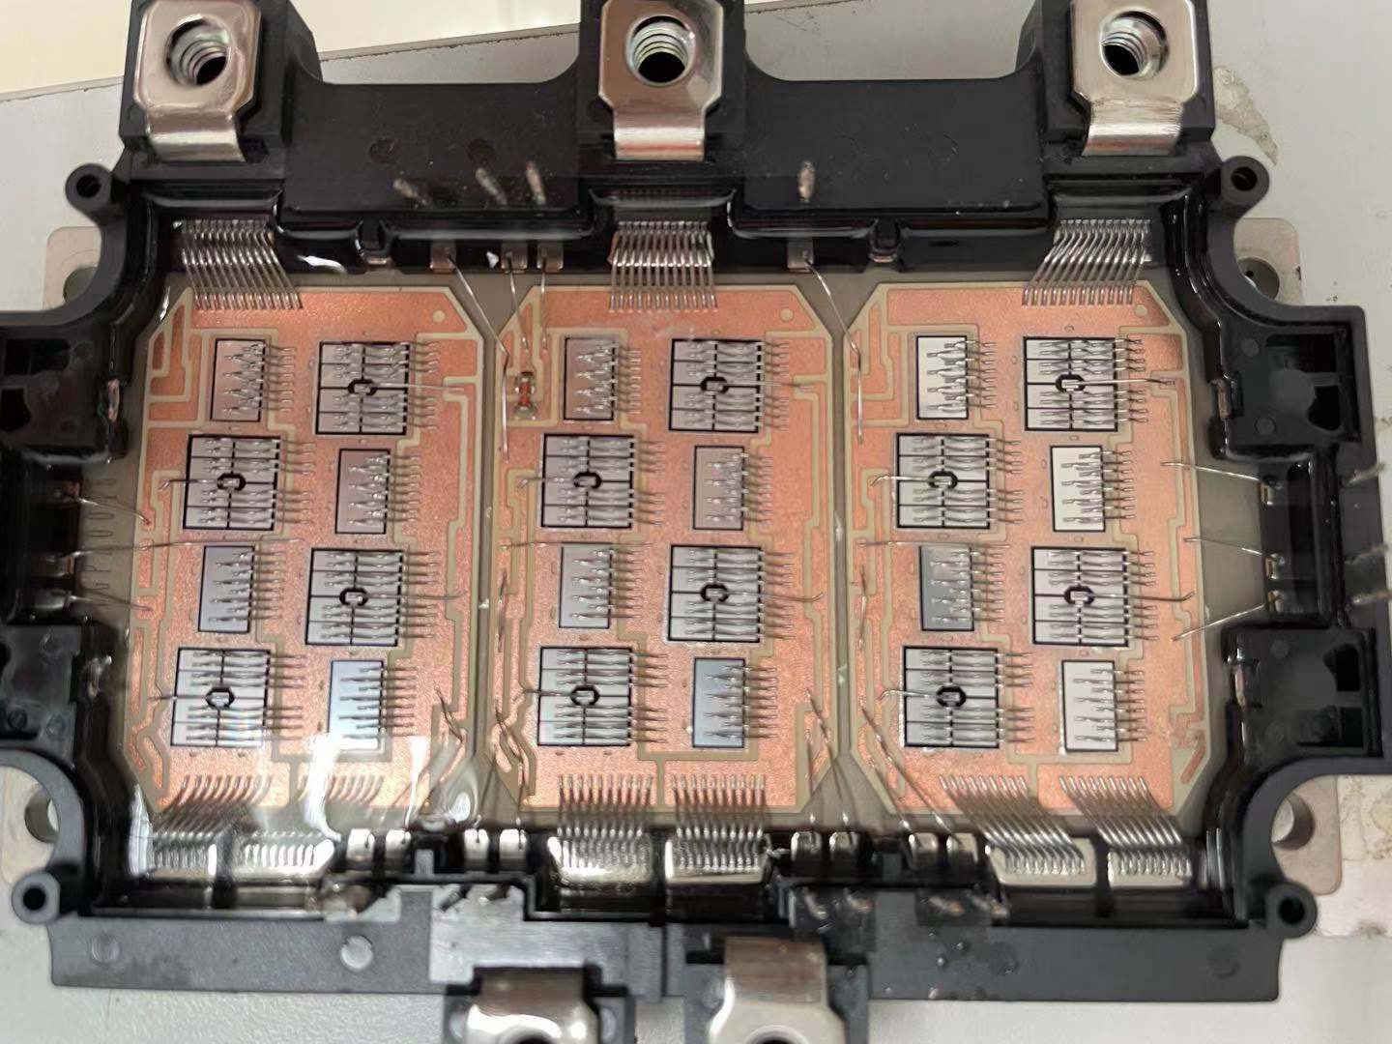
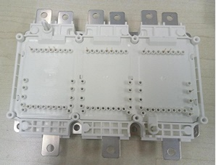
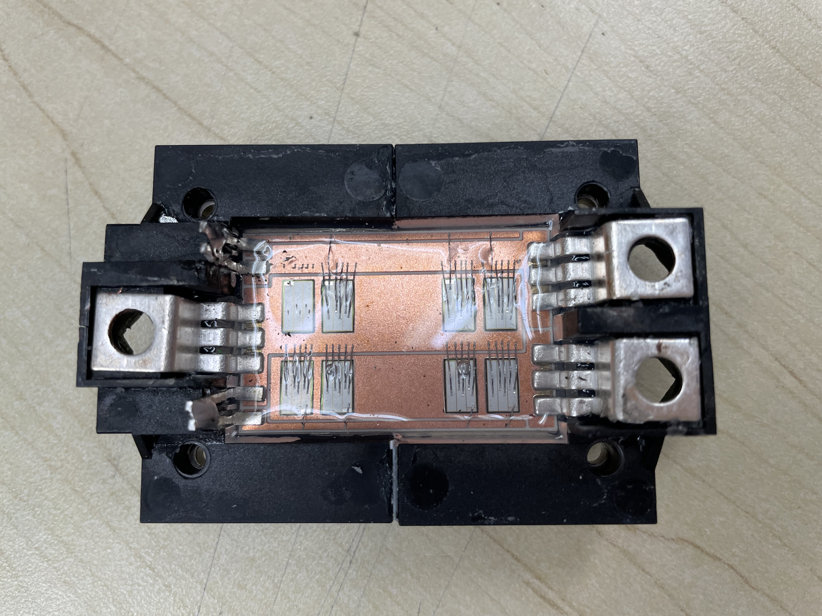
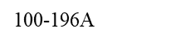
1200V/600A SiC HPD 、650V/400A HP1 、900V/600A SiC 等功率模块开发与测试
1. 电气特性测试与评估；
2. 热特性测试与评估;
3. 参与模块设计封装。
1200V/600A SiC HPD
650V/400A HP1
900V/600A SiC
极限稳态工作电流
结温随直流电流增加曲线
发热功率与散热功率相切时为极限温度

Slide 4
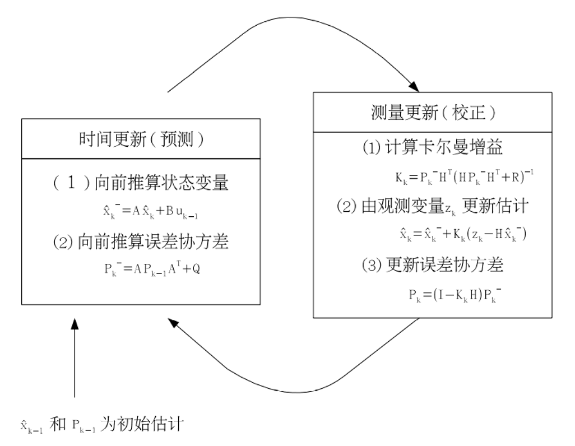
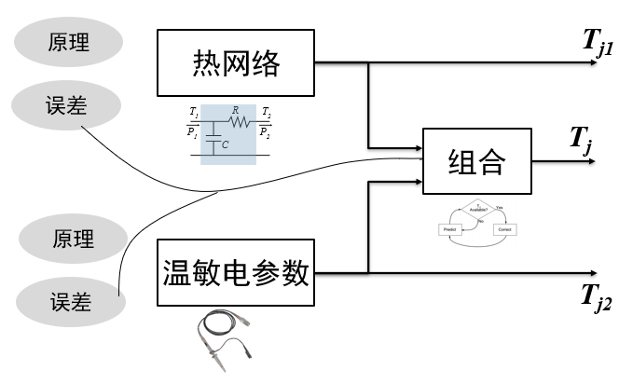
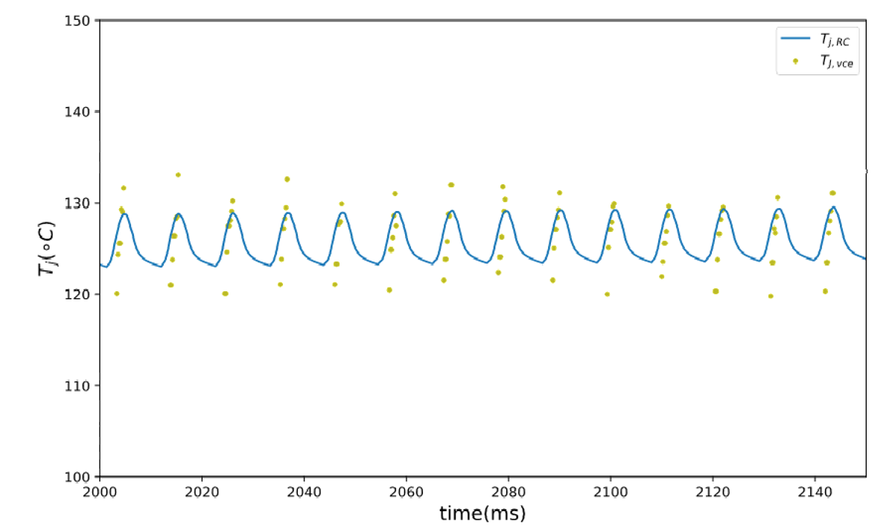
研究生课题《基于多参数测量的功率模块结温监测方法》
1. TSEPs方法比较及误差分析；
2. 热网络模型研究及误差分析;
3. 基于Kalman滤波器的结温估计方法。
整体研究框图
卡尔曼滤波器原理
应用卡尔曼滤波器的结温估计

Slide 5
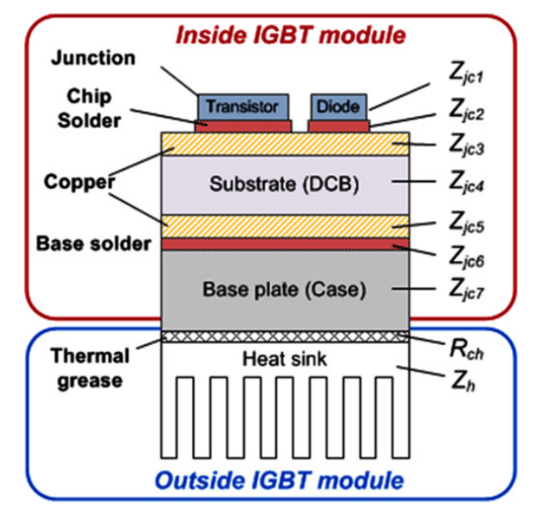
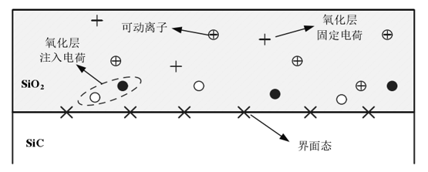
调研功率模块健康状态监测与退化模型
1. 失效原因与故障物理；
2. 确定监测（先兆）参数;
3. 确定监测方案。
模块封装结构
栅氧可靠性

Slide 6
Appendix
 | 测量原理 | 影响参量 | 适用条件 | 受老化影响 | 线性度 | 灵敏度 | 温度意义 | 在线能力 | 实现难度
静态TSEPs | 小电流下饱和压降 | T | 全部 | 否 | 非常好 | -2mV/℃ | PN 结温度 | 较弱 | 复杂
 | 负载电流下饱和压降 | T, I | 大电流 | 是 | 好 | 2-3mV/℃ | 芯片平均温度 | 强 | 容易
 | 饱和电流 | T, V | 饱和区 | 是 | 指数 | 无 | 沟道区温度 | 弱 | 比较容易
 | 短路电流 | T | 短路区 | 是 | 非常好 | -0.15%I_{short}/℃ | 沟道区温度 | 较弱 | 比较复杂
动态TSEPs | 关断延时 | T, V, I | 关断瞬态 | 是 | 较好 | 2ns/℃ | —— | 较强 | 比较容易
 | 阈值电压 | T | 开通瞬态 | 是 | 一般 | -10mV/℃ | —— | 较强 | 复杂
 | 关断dV/dt | T, V, I | 关断瞬态 | 是 | 差 | 7V/(μs·℃) | —— | 较强 | 复杂
 | 集电极峰值电压 | T, I | 开通瞬态 | 是 | 一般 | (20mV~60mV)/℃ | —— | 强 | 容易
 | 门极内部电阻 | T | 全部 | 是 | 较好 | 3mΩ/℃ | 栅极区温度 | 较强 | 比较容易
TSEPs方法比较

Slide 7
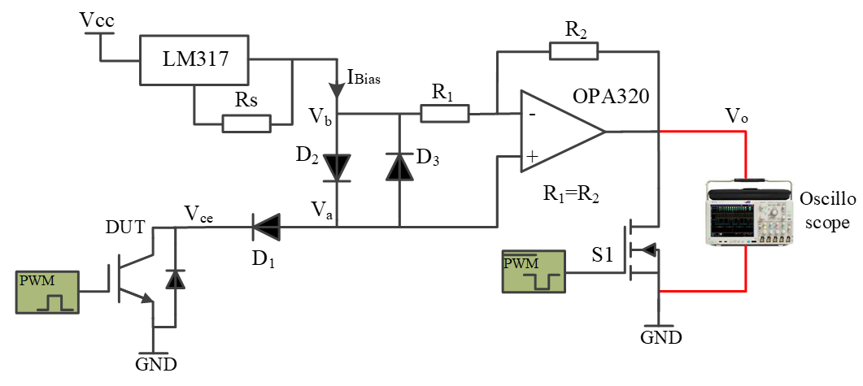
测量电路
导通时，保证测量精度；
关断时，保证绝缘能力。
H桥标定电路，减小开关损耗

Slide 8
离线验证
大电流切小电流
三相功率实验在线离线验证
大电流切小电流

